Slide 1
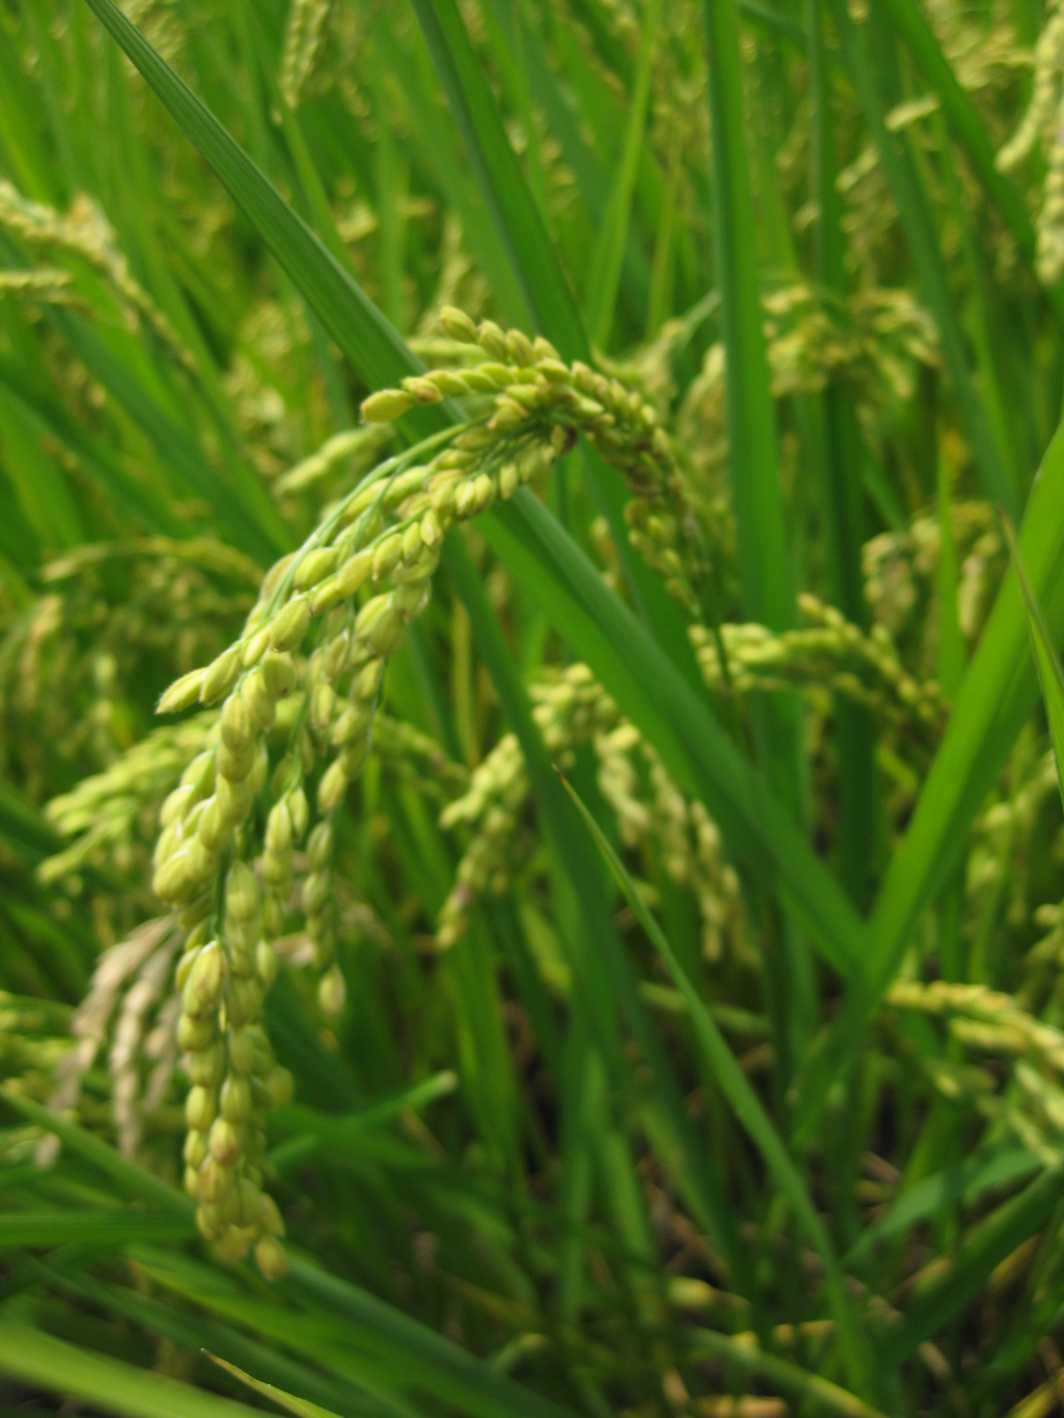
國家、市場與農民參與─ 以宜蘭縣行健有機農產生產合作社為例
國立臺灣大學政治學研究所碩士班 徐靖旻
問題意識：為了因應加入WTO後產生的貿易衝擊，政府積極推動農糧朝向精緻化發展，有機耕作於是成為其中一項選擇。本研究希望從農民組織的角度出發，分析成員在轉型有機耕種時，組織的運作以及成員之間的合作能解決有機生產與銷售上的哪些困境。本研究以「宜蘭縣保證責任行健有機農產生產合作社」作為研究案例，分析合作社在政策與市場背景下的運作歷程，還有當中的農民參與。
研究方法：參與式觀察、訪談
行健合作社基本資料：98年底開始籌備，99年七月成立。99年成為有機村的執行單位。
初步發現：
在政策方面，由於有機驗證制度對
生產與銷售的規範嚴格，而稻作是個分
工化與機械化的產業，因而增加了稻農
轉型耕作時的門檻。為了降低這些成本
，減少生產環節中存在的風險，合作社
的稻農以組織或集體的名義，再透過個
人的關係和育苗場、代耕隊、烘乾業者
進行協商。
一般說來，有機稻穀產量少、成本
高，在銷售上，稻農較不會選擇繳交公
糧或者交給糧商。販賣多以個人網絡的方式進行。合作社透過架設網站以及社群專頁、舉
辦活動、參加農夫市集(Farmers’ market)，販賣社員的稻米，以100年度為例，這樣的銷售
方式佔合作社稻米總量的44%，另外也有40%是靠企業認養。在這樣的銷售過程中，農民
增加了在各個場合或活動裡，和各種背景的消費者接觸的機會。這些互動不再單純地限於
產品買賣，還包括農業技術、組織經驗、生態理念的分享。合作社因而成為中介的平台。
個案行健有機農產生產合作社運作至今(2012)已將近三年。目前組織內仍有許多制度
未臻完備。部分農民認為合作社幹部、理監事的決策並未透明化，因而降低對合作社的認
同感與參與度。合作社雖然在成立時即訂定組織章程，規定社員的義務以及組織的集體
目標，不過在正式規範與口頭協定的交錯之下，合作社難以訂定出一套合乎彼此共識的
懲罰機制，並且確切地執行之。合作社目前面臨了集體利益與個人經濟利益矛盾的情形。
年度 | 社員數 | 社股 | 已繳股金 | 性別 |  | 平均年次(民國)
 |  |  |  | 男 | 女
99年 | 33 | 448,000 | 1,290,000 | 26 | 7 | 42
100年 | 42 | 457,000 | 1,380,000 | 33 | 9 | 44
101年 | 45 | 460,000 | 1,410,000 | 36 | 9 | 45
有機專區
 | 土地面積(公頃)
99年 | 18
100年 | 22
101年 | 30
政府補助
生產面 | 補助單位
肥料補助 | 農委會農糧署
驗證補助(驗證費、作物與土壤檢驗) | 農委會農糧署
農機具補助 | 農委會
組織營運面
多元就業方案 | 勞委會職業訓練局
有機村計畫 | 中國生產力中心、宜蘭縣政府、仰山文教基金會
Notes:
生產面
補助單位
肥料補助
農委會農糧署
驗證補助(驗證費、作物與土壤檢驗)
農委會農糧署
農機具補助
農委會
組織營運面
多元就業方案
勞委會職業訓練局
有機村計畫
中國生產力中心、宜蘭縣政府、仰山文教基金會

